Slide 1

স্বাগতম
Wellcome

Slide 2
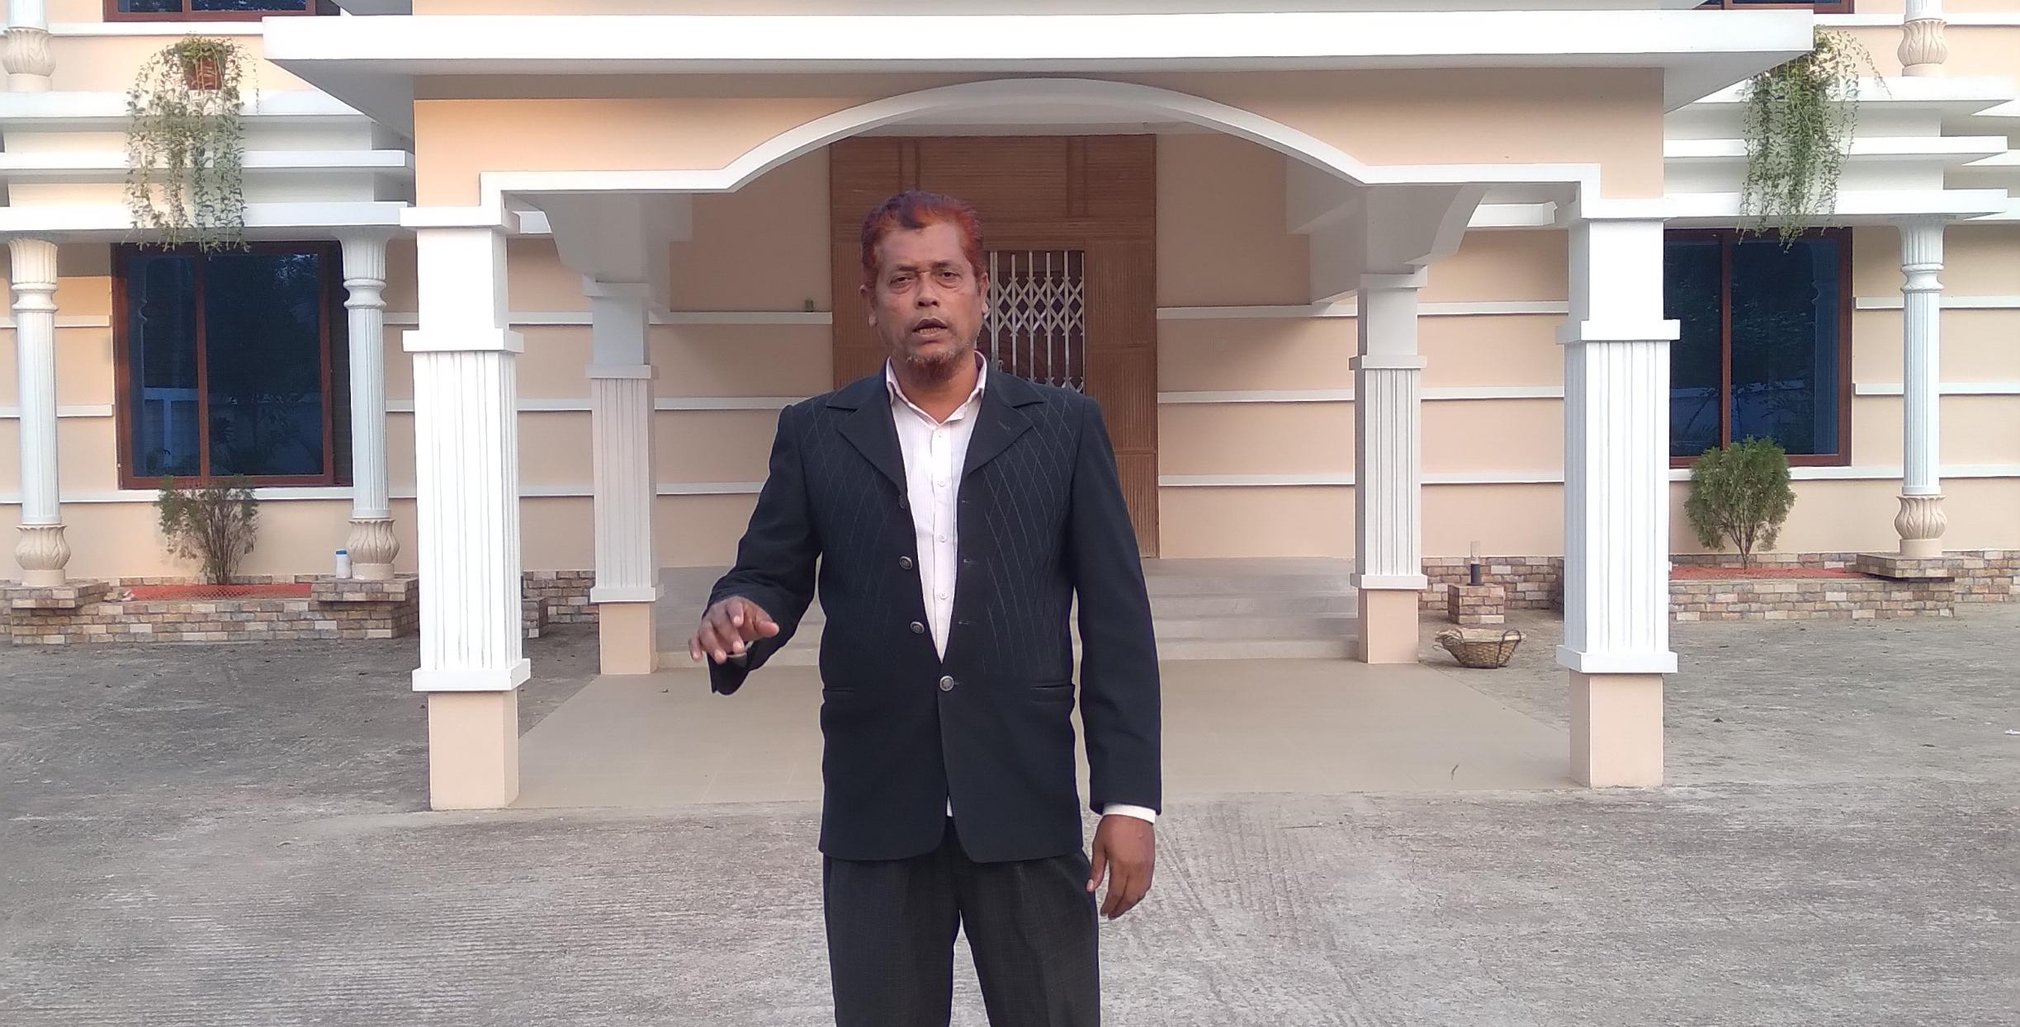
মোঃ মনির হোসেন
সহকারী শিক্ষক
ঘাটলাবাগ কেশুরবাগ দাখিল মাদ্রাসা
চাটখিল -নোয়াখালী

Slide 3
পাঠ পরিচিতি
শ্রেণি- সপ্তম
বিষয়- বিজ্ঞান
অধ্যায় -৩য়
রুপান্তরিত মূল

Slide 4
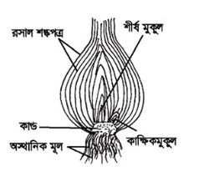
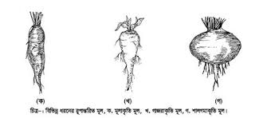
_{নিচের ছবির দিকে লক্ষ্য কর}
_{কর}

Slide 5
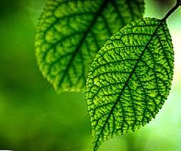
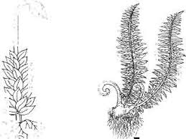
ছবির দিকে লক্ষ্য কর

Slide 6
আজকের পাঠ
উ দ্ভিদের রুপান্তরিত মূল

Slide 7
এই পাঠ শেষে শিক্ষার্থীরা…
রুপান্তরিত মুলের গঠন ব্যাখ্যা করতে পারবে
রুপান্তরিত কাজের গঠন ব্যাখ্যা করতে পারবে

Slide 8
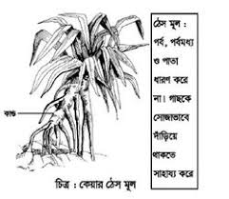
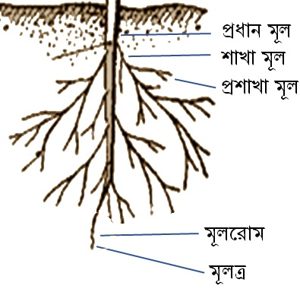
ছবির দিকে লক্ষ্য কর

Slide 9
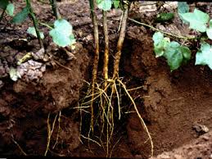

নিচের ছবির দিকে লক্ষ্য কর

Slide 10
একক কাজ
একটি উদ্ভিদের মুলের প্রধান কাজ কি?

Slide 11


ছবির দিকে লক্ষ্য কর

Slide 12
জোড়ায় কাজ
রুপান্তরিত আস্থানিক মুল বলতে কি বুঝ

Slide 13
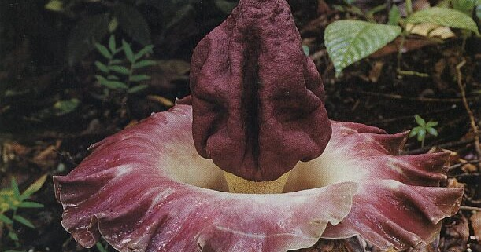
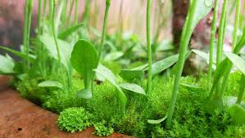
ছবির দিকে লক্ষ্য কর

Slide 14
দলিয় কাজ
ভবিষ্যতে খাদ্য সঞ্চয় করে রাখার জন্য উদ্ভিদ কি করে

Slide 15
      বাড়ির কাজ
১| রুপান্তরিত মূল কাহাকে বলে।
২|রুপান্তরিত মূলের প্রকার ভেদ গুলো ব্যাখ্যা কর।
৩|কয়েকটি রুপান্তরিত মূলের চিত্র অস্কন কর।

Slide 16
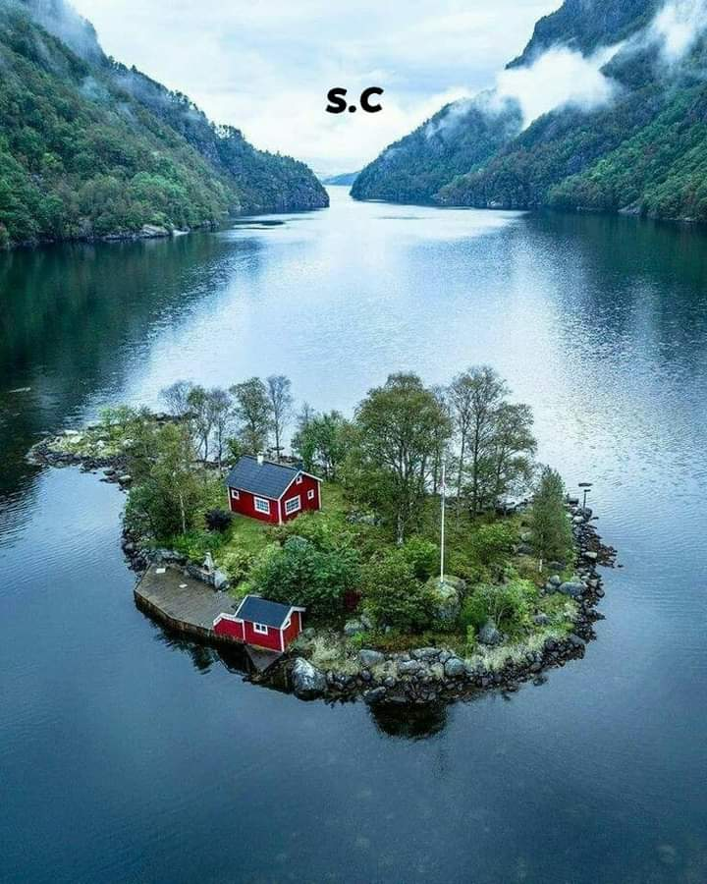
ধন্যবাদ

